Slide 1

Challenge the limits of your sport with ThetaSport
Lorenzo Pergamo
Mario Vista
Attilio di Vicino

Slide 2


Introduzione
ThetaSport è una piattaforma di e-commerce specializzata in attrezzatura e abbigliamento sportivo.
Con l'affermarsi dello shopping online, ThetaSport sarà una piattaforma di riferimento per atleti e appassionati di fitness di tutto il mondo.
Lo sviluppo di ThetaSport è stato un viaggio, con molte sfide lungo il percorso che esploreremo in questa presentazione.

Slide 3
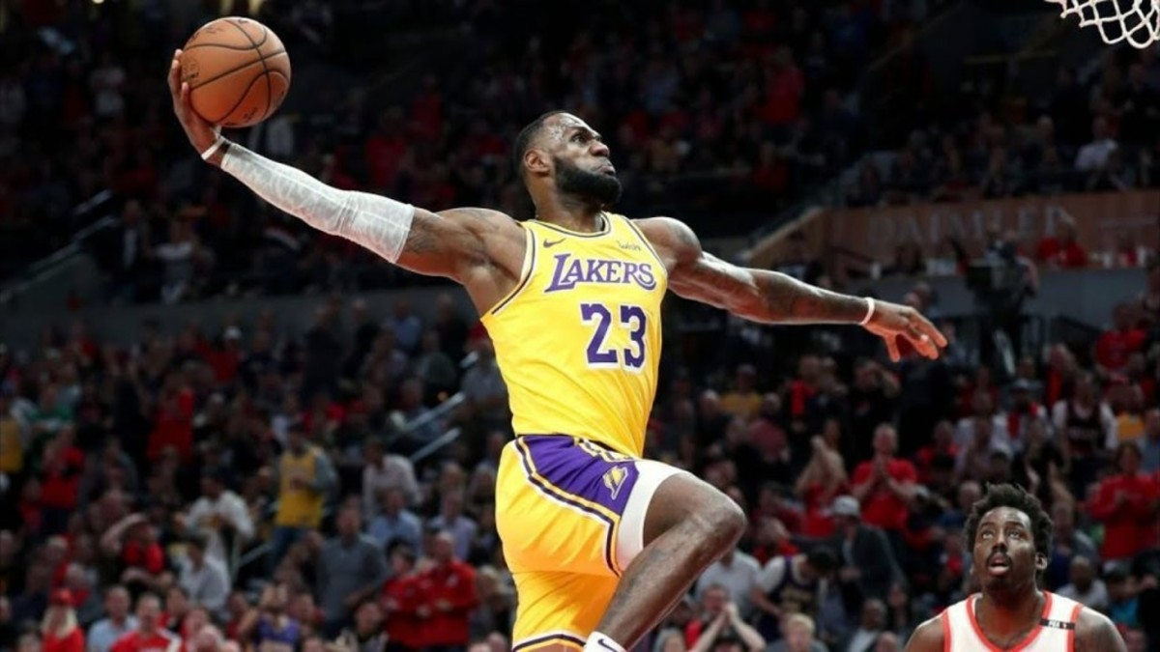
Sviluppo di ThetaSport
ThetaSport è stata sviluppata nel 2023 da un gruppo di appassionati di sport che hanno individuato un vuoto nel mercato per una piattaforma online specializzata in attrezzature e abbigliamento sportivo. I fondatori hanno pensato di creare uno sportello unico per gli atleti e gli appassionati di fitness, dove trovare tutto ciò di cui avevano bisogno per eccellere nel loro sport preferito.

Slide 4

L’architettura
Il progetto è interamente realizzato in linguaggio Java seguendo i principi S.O.L.I.D. e sfruttando i Design Pattern.
L'architettura cardine di ThetaSport è data dal pattern MVC (Model-View-Controller) utilizzato per dividere il codice in blocchi, dalle funzionalità ben distinte.
Vengono di seguito illustrate le caratteristiche.

Slide 5

Il login viene implementato utilizzando il pattern CoR (Chain of Responsability). Tramite questo pattern possiamo gestire tutte le casistiche legate alle operazioni di login.
Sicurezza

Slide 6

Estendibilità
La creazione di nuovi prodotti in ThetaSport avviene mediante il pattern Abstract Factory; in questo modo possiamo agilmente creare oggetti simili per categorie differenti.

Slide 7

Agilità
Il carrello di ThetaSport viene gestito mediante il pattern Visitor; nel nostro caso è stato utilizzato al fine di implementare agilmente politiche di business diverse in base ai differenti prodotti venduti.

Slide 8

Adattabilità
I metodi di pagamento dei prodotti vengono gestiti mediate il pattern Strategy; in questo modo saranno possibili, in maniera intercambiabile, pagamenti mediate carta di credito, bancomat o contanti.

Slide 9

Offerte personalizzate
L'amministratore, mediante l'algoritmo TF-IDF (Term Frequency - Inverse Document Frequency) , ha la possibilità di proporre offerte personalizzate agli utenti in base alle loro preferenze.

Slide 10

In conclusione, abbiamo presentato oggi il nostro nuovo e-commerce e abbiamo discusso le sue caratteristiche principali. Grazie alla nostra piattaforma, i nostri clienti possono accedere a una vasta gamma di prodotti e servizi, con una navigazione semplice ed intuitiva. Siamo entusiasti delle opportunità che il mercato ci offre e ci impegniamo a fornire un servizio di alta qualità per soddisfare le esigenze dei nostri clienti. Grazie per averci dedicato il vostro tempo e non vediamo l'ora di iniziare questa nuova avventura insieme!
GitHub: https://github.com/Attilio-Di-Vicino/ThetaSport

